Slide 1



Standardy ochrony małoletnich w poradni psychologiczno-pedagogicznej w łapacH
Wersja dla dzieci

Slide 2

Standardy ochrony małoletnich - to przepisy, zasady oraz działania, które powinni podejmować pracownicy Poradni, rodzice i dzieci,
aby tworzyć bezpieczne i przyjazne środowisko.

Slide 3

Inne dzieci nie mają prawa krzywdzić Ciebie, a Ty nie masz prawa krzywdzić innych dzieci
ZACHOWUJ ZASADY BEZPIECZEŃSTWA I TRAKTUJ INNE DZIECI Z SZACUNKIEM.
NIE STOSUJ WOBEC INNYCH DZIECI PRZEMOCY, W TYM BICIA, SZTURCHANIA, POPYCHANIA.
NIE LEKCEWAŻ, NIE UPOKARZAJ I NIE OBRAŻAJ INNYCH DZIECI.
NIE NARUSZAJ PRAWA INNYCH DO PRYWATNOŚCI.
NIE ZACHOWUJ SIĘ NIESTOSOWNIE I NIEPRZYZWOICIE WOBEC INNYCH DZIECI – NIE UŻYWAJ WULGARNYCH SŁÓW, GESTÓW I ŻARTÓW.
NIE STOSUJ PRZEMOCY FIZYCZNEJ WOBEC INNYCH.
NIE SZYKANUJ KOLEGÓW, KOLEŻANEK I INNYCH OSÓB Z POWODU ICH ODMIENNOŚCI.
NIE UŻYWAJ WULGARYZMÓW, NIE PRZEKLINAJ.

Slide 4

Zasady bezpiecznych relacji
PAMIĘTAJ
MASZ PRAWO DO PRZEBYWANIA W BEZPIECZNYM ŚRODOWISKU - PRACOWNICY PORADNI ZAPEWNIAJĄ DZIECIOM BEZPIECZEŃSTWO.
RESPEKTUJ PRAWA SWOICH KOLEGÓW I KOLEŻANEK DO WŁASNEGO ZDANIA, DO WŁASNYCH POGLĄDÓW, WYGLĄDU, ZACHOWANIA - W RAMACH SPOŁECZNIE PRZYJĘTYCH NORM I WARTOŚCI.
MASZ PRAWO DO ODMIENNOŚCI I ZACHOWANIA TOŻSAMOŚCI ZE WZGLĘDU NA WIEK, POCHODZENIE, RELIGIĘ, PŁEĆ, CECHY FIZYCZNE, NIEPEŁNOSPRAWNOŚĆ, SYTUACJĘ MATERIALNĄ
PRZESTRZEGAJ ZASAD BEZPIECZEŃSTWA OBOWIĄZUJĄCYCH W PORADNI.
ZACHOWUJ SIĘ KULTURALNIE, BĄDŹ UPRZEJMY, ŻYCZLIWY.

Slide 5
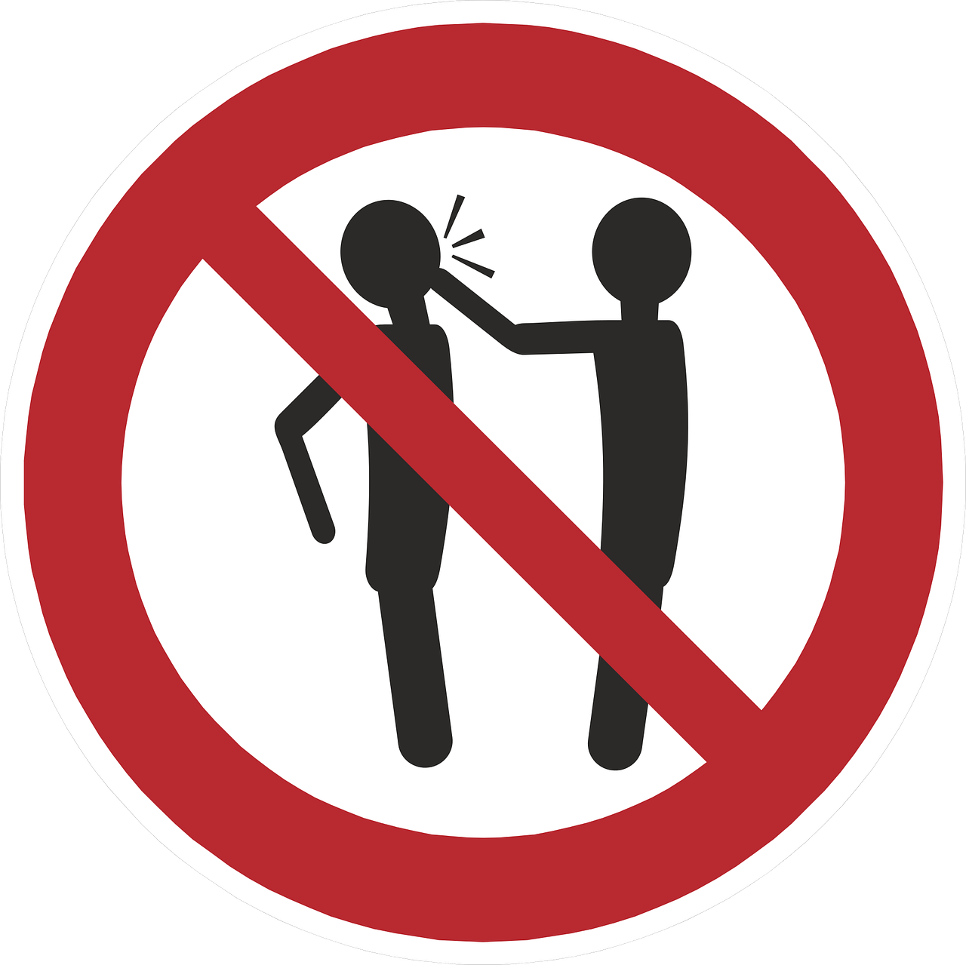
PRZEMOCY MOŻESZ DOŚWIADCZYĆ ZE STRONY
RODZICÓW LUB OPIEKUNÓW
INNYCH DZIECI (przemoc rówieśnicza)
OSÓB TRZECICH (np. pracowników Poradni, innych osób, z którymi miałaś/eś kontakt)

Slide 6
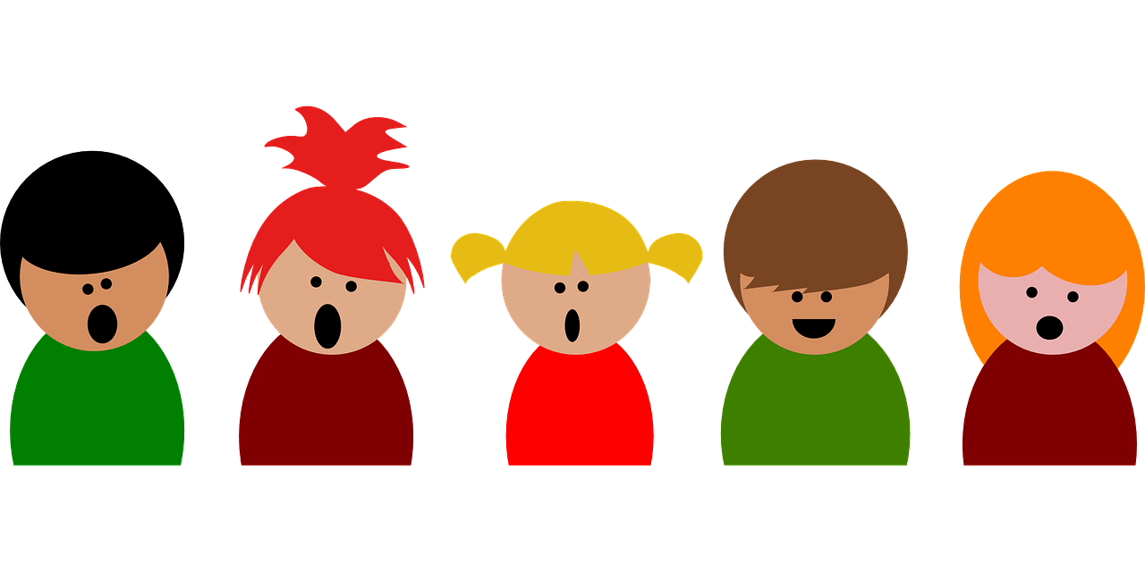
Nie zgadzaj się na przemoc
Poinformuj pracownika poradni lub OSOBĘ,
DO KTÓREJ MASZ ZAUFANIE, GDY doświadczasz:
PRZEMOCY PSYCHICZNEJ - poniżania, upokarzania, ośmieszania, grożenia, szantażowania, wyzywania
PRZEMOCY FIZYCZNEJ
- uszkodzenie ciała, zadawanie bólu (bicie, popychanie, szarpanie, ipt.), groźby uszkodzenia ciała
PRZEMOCY DOMOWEJ - przemoc spowodowana działaniem osób z najbliższego otoczenia
CYBERPRZEMOCY
- przemoc z użyciem urządzeń elektronicznych i Internetu: nękanie, ośmieszanie, grożenie...
ZANIEDBANIA - naruszenie obowiązku opieki ze strony osób bliskich
PRZEMOCY SŁOWNEJ
- obelgi, obraźliwe żarty, groźby, bezpośrednie obrażanie ofiary, a także jej rodziny
PRZEMOCY RÓWIEŚNICZEJ
- przemoc doświadczona ze strony rówieśników

Slide 7
PAMIĘTAJ!
JEŚLI NIE CZUJESZ SIĘ BEZPIECZNIE.
DOŚWIADCZYŁEŚ PRZEMOCY
W SIECI NP. NĘKANIE, STRASZENIE, WYZYWANIE.
DOŚWIADCZYŁEŚ PRZEMOCY DOMOWEJ, RÓWIEŚNICZEJ
LUB ZE STRONY INNYCH OSÓB.
JESTEŚ ŚWIADKIEM PRZEMOCY.
NIE JESTEŚ WINIEN ZAISTNIAŁEJ SYTUACJI I NIKT NIE MA PRAWA TAK MYŚLEĆ.
ZGŁOŚ TEN FAKT PRACOWNIKOWI PORADNI LUB INNEJ ZAUFANEJ OSOBIE.
PRACOWNICY PORADNI PODEJMĄ DZIAŁANIA, BY CI POMÓC.

Slide 8

JEŚLI SAM/A DOZNAJESZ KRZYWDY
LUB JESTEŚ ŚWIADKIEM KRZYWDZENIA INNEGO DZIECKA,
to NATYCHMIAST powiedz o tym komuś dorosłemu –
możesz powiedzieć każdemu, kto jest dostępny na terenie Poradni !!!
TELEFON ZAUFANIA DLA DZIECI I MŁODZIEŻY: 116 111
TELEFONICZNA PIERWSZA POMOC PSYCHOLOGICZNA: 22 425 98 48
ANTYDEPRESYJNY TELEFON FORUM PRZECIW DEPRESJI: 22 594 91 00
CAŁODOBOWA INFOLINIA DLA DZIECI, MŁODZIEŻY, RODZICÓW I NAUCZYCIELI: 800 080 222
Zatwierdzono 15.02.2024r..

